Slide 1
Travail de cloche
Completez cette phrase: Il était une nuit sombre et orageuse: un hippopotame dans la fleuve s’inquiète car…

Slide 2
Bonjour!
vendredi, le huit novembre

Slide 3
Vendredi, vendredi
Rah, rah, rah!
Vendredi, vendredi
On y va!

Slide 4
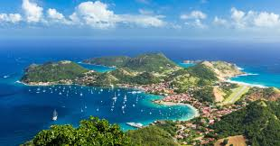
Aujourd’hui, le temps à Guadeloupe fait meilleur qu’ici.

Slide 5
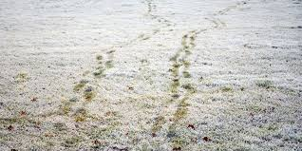
l
le givre
Mon chien Marco et moi aimons faire des empreintes dans le givre

Slide 6
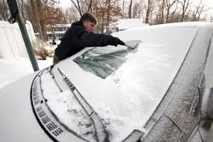
Il gratte du givre du pare-brise

Slide 7
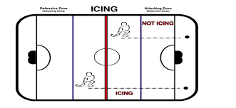
le givrage la rondelle en givrage

Slide 8
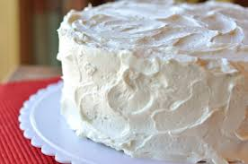
La glaçage sur le gâteau

Slide 9
Avertissement! Avertissement! Il y a du danger, Will Robinson!

Slide 10
Unit Exam: Tuesday, November 12

Slide 11
Justin se brossait les dents quand soudain il est tombé de la fenêtre.
.

Slide 12
Lisez le courriel à p. 101. Un de vous est la personne qui le reçoit et le(s) autre(s) est /sont son / ses parent(s).
Discutez les problèmes d’enfant.

Slide 13
Devoirs

Slide 14
Billet de sortie
Pourquoi vous mettez-vous en colère?

